Slide 1

Hodnocení informačního střediska

Slide 2







Základní údaje
Název výzkumu
Hodnocení informačního střediska
Autor
Richard Žižka
Jazyk dotazníku
cs
Veřejná adresa dotazníku
https://www.survio.com/survey/d/P3V/dotaznik
První odpověď
Poslední odpověď
28. 02. 2014
20. 04. 2017
Doba trvání
1148 dnů

Slide 3
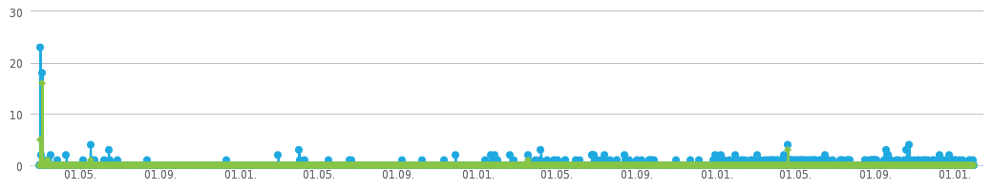
Statistika respondentů
291
28
13
250
9.6%
Počet návštěv
Počet dokončených
Počet nedokončených
Pouze zobrazení
Celková úspěšnost vyplnění dotazníku
Historie návštěv (28. 02. 2014 - 20. 04. 2017)
Počet návštěv (291)
Počet dokončených (28)

Slide 4
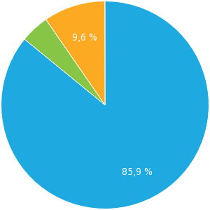
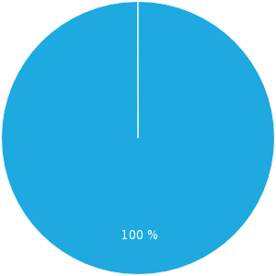
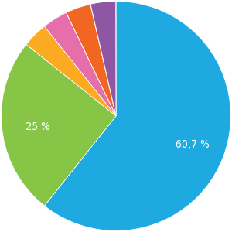
Celkem návštěv
Zdroje návštěv
Čas vyplňování dotazníku
Pouze zobrazeno (85.9 %)
Nedokončeno (4.5 %)
Dokončeno (9.6 %)
Přímý odkaz (100 %)
<1 min. (60.7 %)
1-2 min. (25 %)
2-5 min. (3.6 %)
5-10 min. (3.6 %)
10-30 min. (3.6 %)
>60 min. (3.6 %)

Slide 5
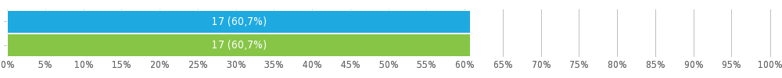
Využívám informační středisko jako:
Výběr z možností, více možných, zodpovězeno 28x, nezodpovězeno 0x
Možnosti odpovědí | Responzí | Podíl
Občan | 17 | 60.71%
Turista | 17 | 60.71%

Slide 6
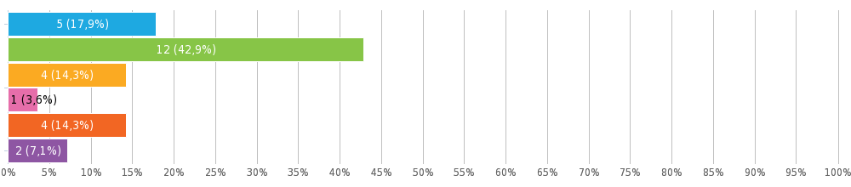
Do jaké věkové kategorie patříte?
Výběr z možností , zodpovězeno 28x, nezodpovězeno 0x
Možnosti odpovědí | Responzí | Podíl
0-20 | 5 | 17.86%
21-30 | 12 | 42.86%
31-40 | 4 | 14.29%
41-50 | 1 | 3.57%
51-60 | 4 | 14.29%
61+ | 2 | 7.14%

Slide 7
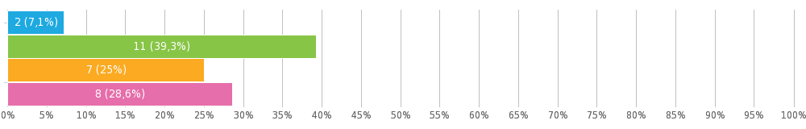
Jak často využíváte služeb informačního střediska?
Výběr z možností , zodpovězeno 28x, nezodpovězeno 0x
Možnosti odpovědí | Responzí | Podíl
Vícekrát měsíčně | 2 | 7.14%
Jednou měsíčně | 11 | 39.29%
Jednou ročně | 7 | 25%
Méně často | 8 | 28.57%

Slide 8
Z jakého důvodu jste navštívil/a naše informační středisko? 1/2
Výběr z možností, více možných, zodpovězeno 28x, nezodpovězeno 0x
Možnosti odpovědí | Responzí | Podíl
Informace pro cestování po regionu | 7 | 25%
Informace o kulturním dění v regionu | 13 | 46.43%
Přístup k internetu | 7 | 25%
Možnost kopírování | 13 | 46.43%
Získání informačních materiálů a upomínkových předmětů | 5 | 17.86%
Nabídka prohlídky města s výkladem | 7 | 25%
Zakoupení vstupenek v předprodeji | 6 | 21.43%
Jiný (prosím uveďte) | 2 | 7.14%

Slide 9
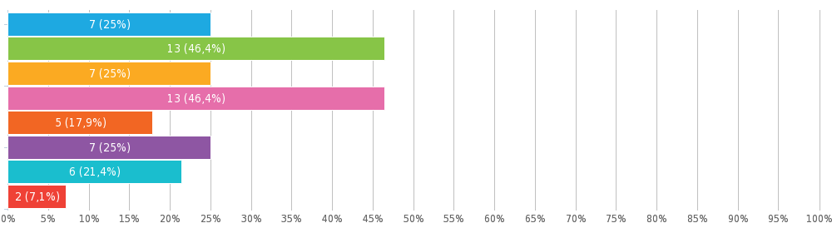
Z jakého důvodu jste navštívil/a naše informační středisko? 2/2

Slide 10
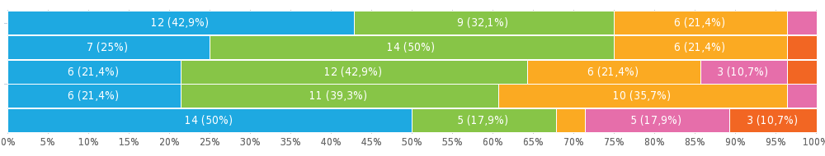
Do jaké míry jste byl/a spokojen/a s následujícími službami:
Matice výběru z možností, zodpovězeno 28x, nezodpovězeno 0x
 | Spokojen/a | Spíše spokojen/a | Nevím | Spíše nespokojen/a | Nespokojen/a
Nabídka turistických služeb | 12 | 9 | 6 | 1 | 0
Kvalita informací | 7 | 14 | 6 | 0 | 1
Rychlost připojení k internetu | 6 | 12 | 6 | 3 | 1
Zázemí informačního střediska | 6 | 11 | 10 | 1 | 0
Personál | 14 | 5 | 1 | 5 | 3

Slide 11
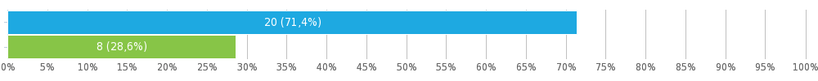
Získal/a jste v informačním středisku požadované informace?
Výběr z možností , zodpovězeno 28x, nezodpovězeno 0x
Možnosti odpovědí | Responzí | Podíl
Ano | 20 | 71.43%
Ne | 8 | 28.57%

Slide 12
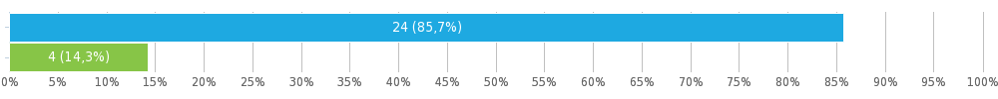
Navštívil/a jste někdy webové stránky našeho informačního centra?
Výběr z možností , zodpovězeno 28x, nezodpovězeno 0x
Možnosti odpovědí | Responzí | Podíl
Ano | 24 | 85.71%
Ne | 4 | 14.29%

Slide 13
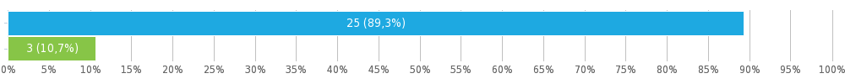
Našel/la jste na našich webových stránkách vše, co jste hledal/a?
Výběr z možností , zodpovězeno 28x, nezodpovězeno 0x
Možnosti odpovědí | Responzí | Podíl
Ano | 25 | 89.29%
Ne (prosím, uveďte co jste nenašel/la) | 3 | 10.71%

Slide 14
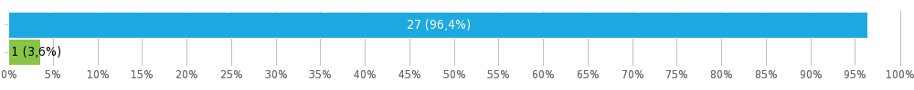
Hodnotíte informační středisko jako přínosné a důležité?
Výběr z možností , zodpovězeno 28x, nezodpovězeno 0x
Možnosti odpovědí | Responzí | Podíl
Ano | 27 | 96.43%
Ne ( z jakého důvodu) | 1 | 3.57%

Slide 15


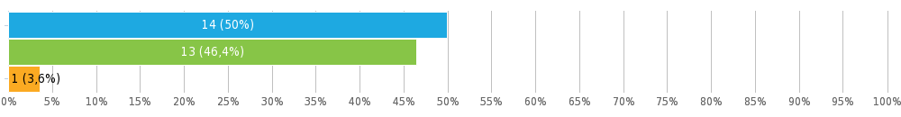
Jak jste celkově spokojen/a se službami informačního střediska?
Hvězdičkové hodnocení, zodpovězeno 28x, nezodpovězeno 0x
Možnosti odpovědí | Responzí | Podíl
3/3 | 14 | 50%
2/3 | 13 | 46.43%
1/3 | 1 | 3.57%

